Slide 1
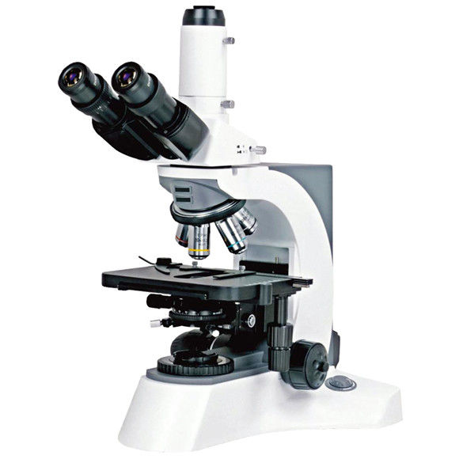
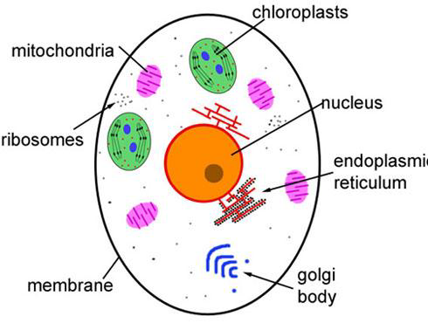
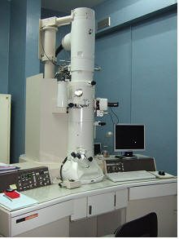
ΚΥΤΤΑΡΟ-Η μονάδα της ζωής
1665→ παρατήρηση από τον P.Χουκ σε μικροσκόπιο λεπτών τομών φελλού → μίλησε για κύτταρα
Πολύ αργότερα διατυπώθηκε η:
ΚΥΤΤΑΡΙΚΗ ΘΕΩΡΙΑ
Το κύτταρο είναι η θεμελιώδης δομική και λειτουργική μονάδα όλων των οργανισμών.
Κάθε κύτταρο προέρχεται από ένα άλλο κύτταρο.

Slide 2
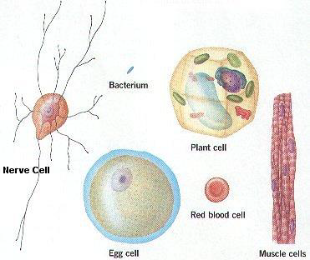
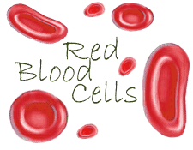
ΔΙΑΦΟΡΑ ΕΙΔΗ ΚΥΤΤΑΡΩΝ
Η μορφή και το μέγεθος ενός κυττάρου έχει σχέση με τη λειτουργία του

Slide 3
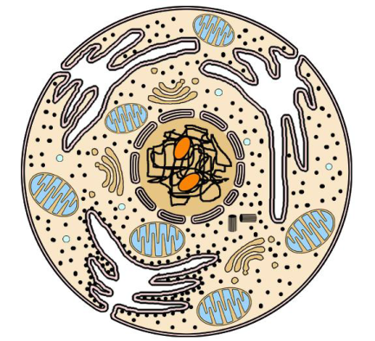
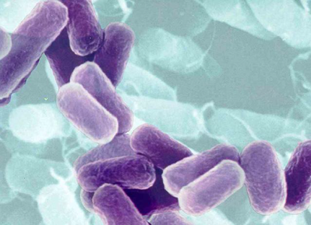
Οργανισμοί
Μονοκύτταροι
Προκαρυωτικοί (βακτήρια)
Ευκαρυωτικοί (πρωτόζωα, φύκη, μύκητες)
Πολυκύτταροι
(ευκαρυωτικοί)
Ευκαρυωτικά κύτταρα:
έχουν οργανίδια (πχ. ζώα, φυτά)
έχουν πυρηνική μεμβράνη που περιβάλλει το γενετικό υλικό
Προκαρυωτικά κύτταρα:
δεν έχουν οργανίδια (πχ. βακτήρια)
δεν έχουν πυρηνική μεμβράνη

Slide 4
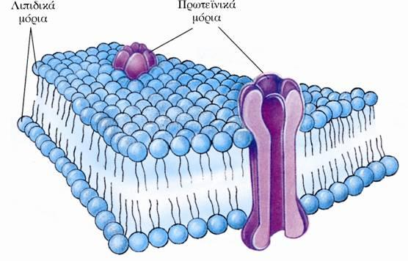
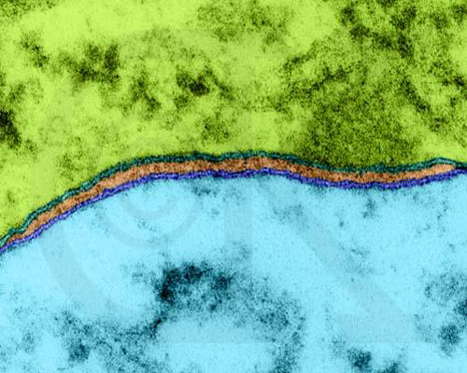
ΕΥΚΑΡΥΩΤΙΚΟ ΚΥΤΤΑΡΟ
ΚΥΤΤΑΡΙΚΗ Η΄ΠΛΑΣΜΑΤΙΚΗ ΜΕΜΒΡΑΝΗ
Σύσταση:
Αποτελείται από λιπίδια
και πρωτεΐνες
Ρόλος:
Διαχωρίζει και εξατομικεύει το κύτταρο
από το περιβάλλον
Ελέγχει τις ουσίες που εισέρχονται και
εξέρχονται από το κύτταρο (τροφή,
οξυγόνο, νερό, άχρηστες ουσίες)

Slide 5
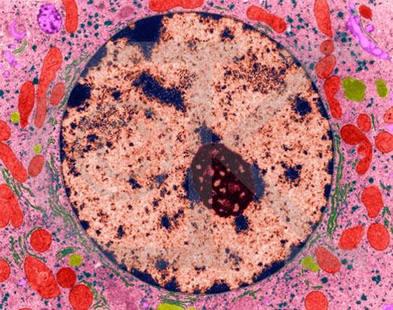
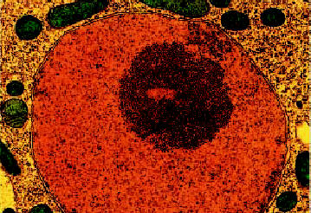
ΠΥΡΗΝΑΣ
Σχήμα σφαιρικό ή ωοειδές → κέντρο ελέγχου του κυττάρου
Συνήθως είναι το μεγαλύτερο οργανίδιο του κυττάρου
Περιέχει οδηγίες για όλα τα χαρακτηριστικά του κυττάρου
Οι οδηγίες-πληροφορίες έιναι γραμμένες πάνω στο DNA
και περνάνε από γενιά σε γενιά
Περιβάλλεται από διπλή πυρηνική μεμβράνη με πόρους
Μέσα από τους πόρους → ανταλλαγή μορίων με το υπόλοιπο κύτταρο

Slide 6
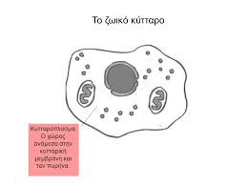
ΚΥΤΤΑΡΟΠΛΑΣΜΑ
Ο χώρος ανάμεσα στην πλασματική μεμβράνη και στον πυρήνα
Έχει ρευστή, ζελατινώδη υφή
Φιλοξενεί διάφορα οργανίδια

Slide 7
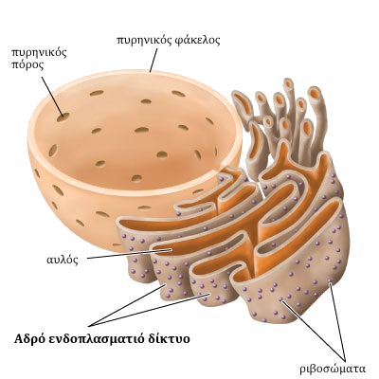
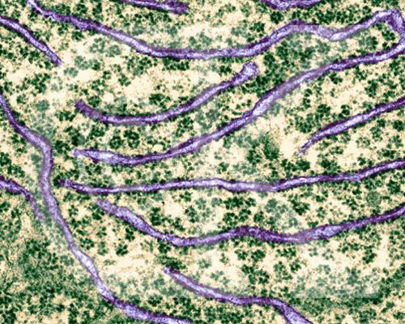
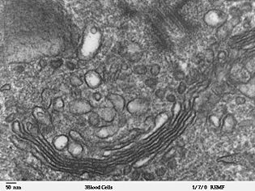
ΕΝΔΟΠΛΑΣΜΑΤΙΚΟ ΔΙΚΤΥΟ
Πολύπλοκο σύστημα μεμβρανών, δίκτυο αγωγών και κύστεων
Συνδέεται με την πλασματική και την πυρηνική μεμβράνη
Μεταφορά ουσιών σε όλα τα μέρη του κυττάρου
Στο μικροσκόπιο → έχει δύο μορφές
Αδρό →στην επιφάνειά του υπάρχουν τα ριβοσώματα (πρωτεΐνες με RNA)→ σε αυτά γίνεται η σύνθεση των πρωτεϊνών (υπάρχουν και ελέυθερα στο κυτταρόπλασμα)
Λείο →ΔΕΝ έχει ριβοσώματα. Γίνεται σύνθεση λιπιδίων και αποθήκευση πρωτεϊνών

Slide 8
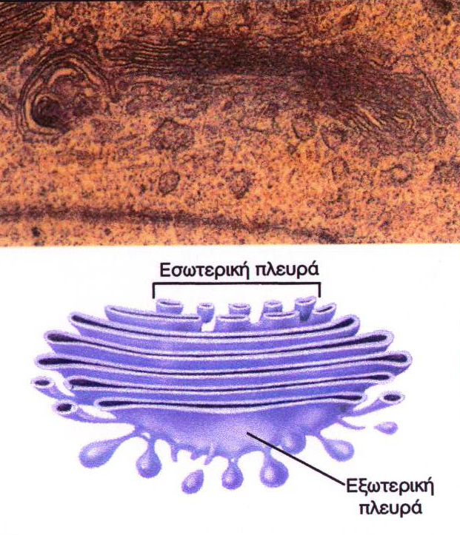
ΣΥΜΠΛΕΓΜΑ GOLGI
Αποτελείται από ένα σύνολο παράλληλων πεπλατυσμένων σάκων
Συγκεντρώνει , τροποποιεί τις πρωτεΐνες και εκεί παίρνουν την τελική τους μορφή

Slide 9
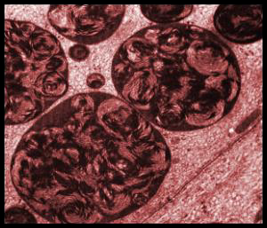
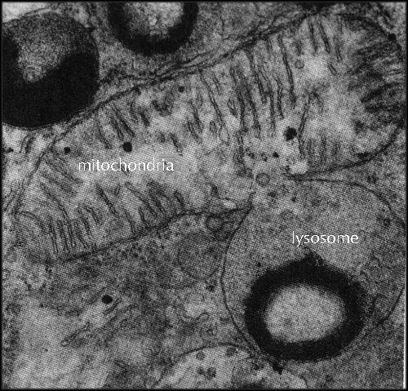
ΛΥΣΟΣΩΜΑΤΑ
Υπάρχουν μόνο στα ζωικά κύτταρα
Έχουν σφαιρικό σχήμα
Περιέχουν δραστικά ένζυμα
Συντελούν στη διάσπαση ουσιών (πχ. πρωτεϊνών) και μικροοργανισμών (πχ. μικρόβια)
Λυσόσωμα που τρώει ένα μιτοχόνδριο

Slide 10
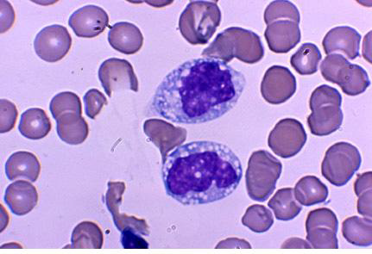
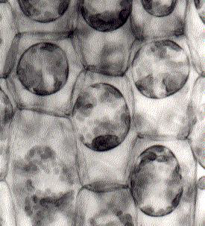
ΚΕΝΟΤΟΠΙΑ
Κυστίδια με υδατώδες υγρό
Χωρίζονται σε:
Πεπτικά (στα ζωικά κύτταρα) → σχηματίζονται όταν εισέρχονται στο κύτταρο τροφικά σωματίδια ή μικροοργανισμοί →θα χρησιμοποιηθούν ή θα καταστραφούν)
Χυμοτόπια (στα φυτικά κύτταρα) → αποτελούν αποθήκες θρεπτικών ουσιών για το φυτικό κύτταρο→ καταλαμβάνουν το μεγαλύτερο τμήμα του

Slide 11
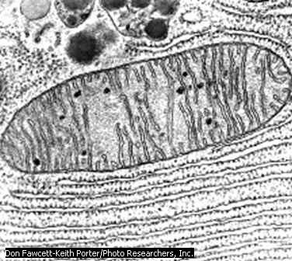
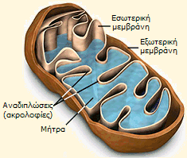
ΜΙΤΟΧΟΝΔΡΙΑ
Υπάρχουν σε όλα τα ευκαρυωτικά κύτταρα, εκτός από τα ώριμα ερυθρά αιμοσφαίρια
Έχουν επίμηκες, σφαιρικό ή ωοειδές σχήμα
Σε αυτά γίνεται η κυτταρική αναπνοή → απελευθέρωση ενέργειας
Κύτταρα με μεγάλες ενεργειακές ανάγκες έχουν πιο πολλά μιτοχόνδρια (πχ. μυϊκά)

Slide 12
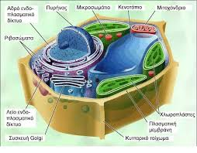
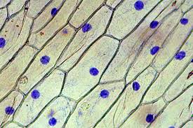
ΦΥΤΙΚΟ ΚΥΤΤΑΡΟ
Εικόνα φυτικού κυττάρου από
μικροσκόπιο

Slide 13
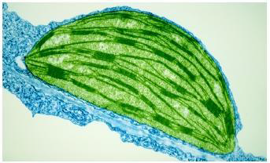
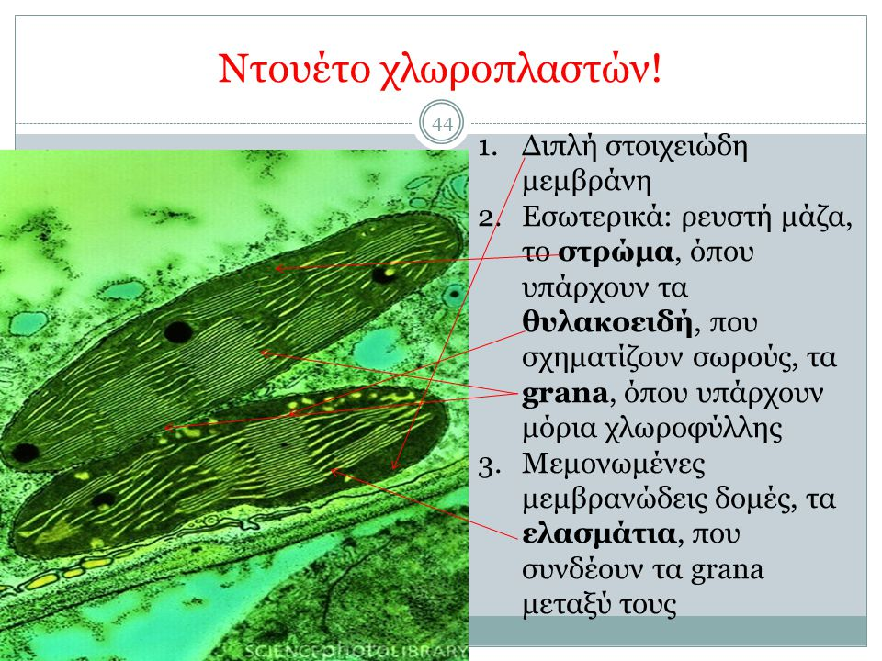
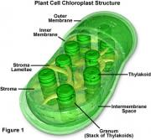
ΧΛΩΡΟΠΛΑΣΤΕΣ
Υπάρχουν μόνο στα πράσινα τμήματα (φωτοσυνθετικά) τμήματα των φυτών
Έχουν σχήμα φακοειδές και περιβάλλονται από δύο μεμβράνες
Περιέχουν ειδικά ένζυμα και άλλα μόρια → χλωροφύλλη
Εκεί γίνεται η φωτοσύνθεση

Slide 14
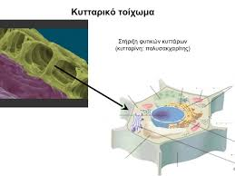
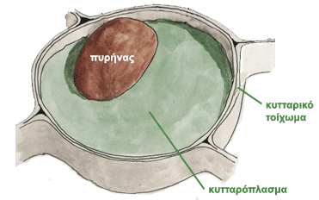
ΚΥΤΤΑΡΙΚΟ ΤΟΙΧΩΜΑ
Περιβάλλει εξωτερικά την πλασματική μεμβράνη των κυττάρων
Αποτελείται από πολυσακχαρίτες και κυρίως την κυτταρίνη
Συμπαγές και ανθεκτικό
Έχει στηρικτικό ρόλο

Slide 15
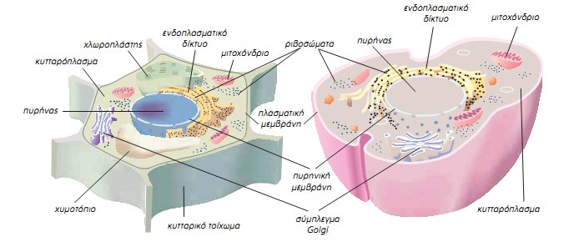

Slide 16
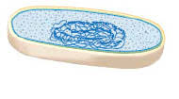
Το προκαρυωτικό κύτταρο
Βασικό χαρακτηριστικό:
Το γενετικό του υλικό (DNA) δεν περιβάλλεται από πυρηνική μεμβράνη.

Slide 17
Επιπλέον χαρακτηριστικά του προκαρυωτικού κυττάρου
Μικρότερο μέγεθος από το ευκαρυωτικό κύτταρο και πιο απλή δομή
Δεν διαθέτει οργανίδια
Περιβάλλεται από πλασματική μεμβράνη
‘Έχει ελεύθερα ριβοσώματα στο κυτταρόπλασμα
Έχει κυτταρικό τοίχωμα (με διαφορετική χημική σύσταση)
Έχει κάψα (περίβλημα του κυτταρικού τοιχώματος)
Συχνά διαθέτει μαστίγιο ή βλεφαρίδες
Σε αντίξοες συνθήκες → αφυδατώνεται → μετατρέπεται σε ενδοσπόριο

Slide 18
βλεφαρίδες

Slide 19
Οργανισμοί
Μονοκύτταροι
Προκαρυωτικοί (βακτήρια)
Ευκαρυωτικοί (πρωτόζωα, φύκη, μύκητες)
Πολυκύτταροι
(ευκαρυωτικοί)
Ευκαρυωτικά κύτταρα:
έχουν οργανίδια (πχ. ζώα, φυτά)
έχουν πυρηνική μεμβράνη που περιβάλλει το γενετικό υλικό
Προκαρυωτικά κύτταρα:
δεν έχουν οργανίδια (πχ. βακτήρια)
δεν έχουν πυρηνική μεμβράνη

Slide 20
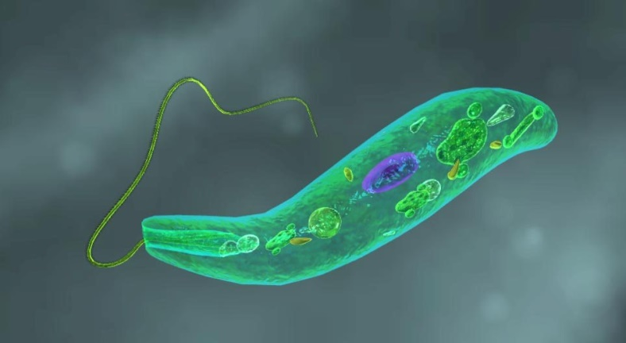
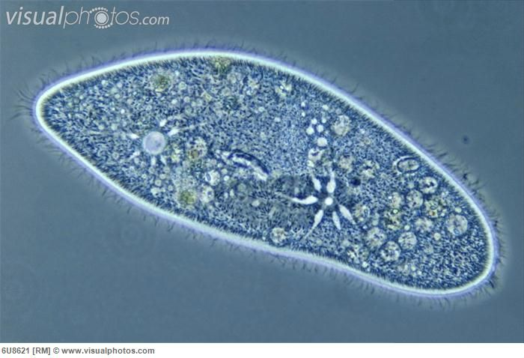
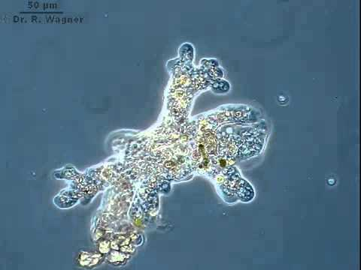
Πρωτόζωα – εικόνες από μικροσκόπιο
ΕΥΓΛΗΝΗ
ΠΑΡΑΜΗΚΙΟ
ΑΜΟΙΒΑΔΑ

